Slide 1


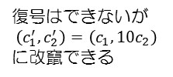
$$Enc\left(1000\right)=(c_{1},c_{2})$$
攻撃者
$$Dec\left(c_{1}^{′},c_{2}^{′}\right) \\ =10000$$
復号はできないが $$\left(c_{1}^{′},c_{2}^{′}\right)=\left(c_{1},10c_{2}\right)$$
に改竄できる

